Slide 1

Introdução à programação para ciência e engenharia em Python
Iuri Soter Viana Segtovich
Parte 2: Lógica e Sintaxe
Tipo lógico e condicionais: (bool, if, elif, else)

Slide 2
python tutor
www.pythontutor.com/
live.html#mode=edit

Slide 3
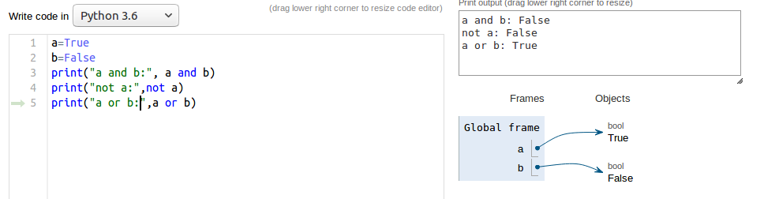
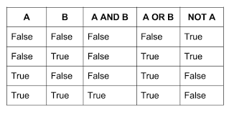
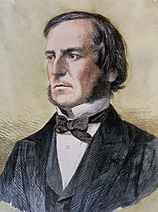
Bool - lógicos

Slide 4

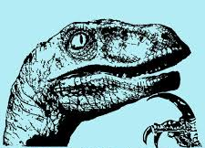
Comparações
(number,number)→ bool

Slide 5

Comparações
(number,number)→ bool

Slide 6
Comparações
(number,number)→ bool

Slide 7
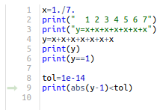

Comparações com floats
abs() - função módulo

Slide 8
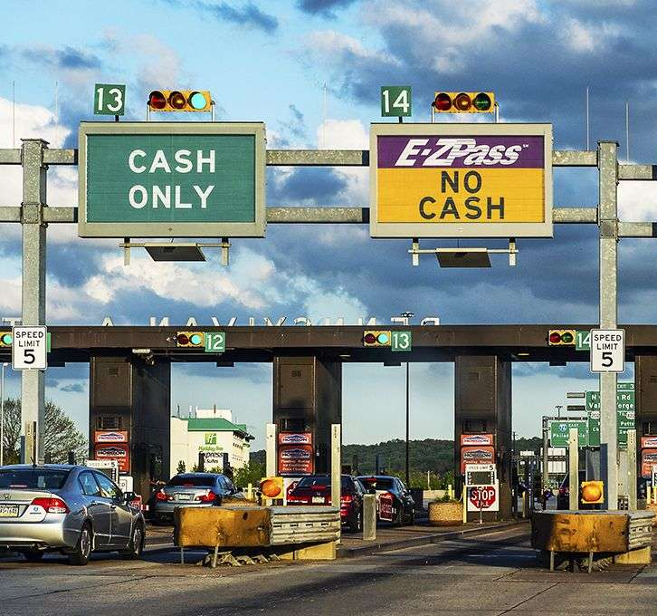
Condicionais

Slide 9
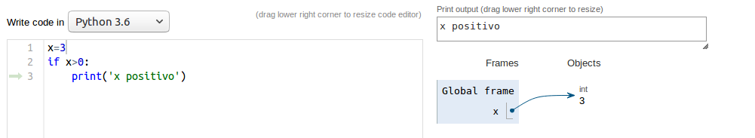
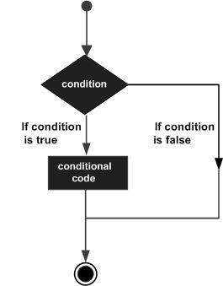
if
Dois pontos
Identação

Slide 10
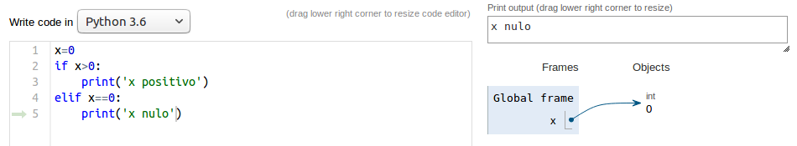
elif
Dois pontos
Identação

Slide 11
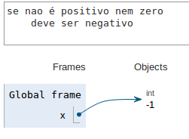
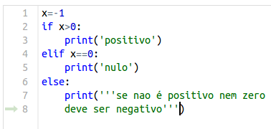
else
Dois pontos
Identação

Slide 12
Exemplo
Tirou média maior que 7
Tirou média final maior que 5

Slide 13
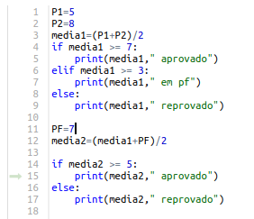
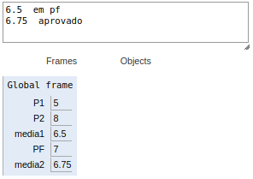
Nota P1 = 5
Nota P2 = 8
Verificar se média maior que 7
Verificar se nota menor que 3
Imprimir média e informação de aprovado ou em prova final ou reprovado direto
Apenas se foi pra PF:
Nota PF = 7
Verificar se nota final maior que 5
Imprimir média final e informação de aprovado ou reprovado

Slide 14
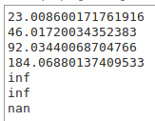
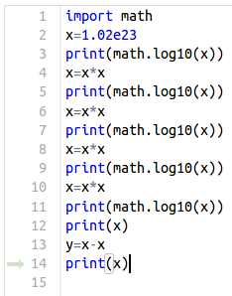
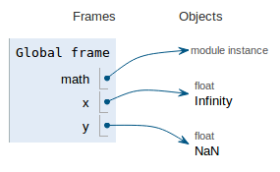
Comparação com NAN
inf - infinity
nan – not a number

Slide 15
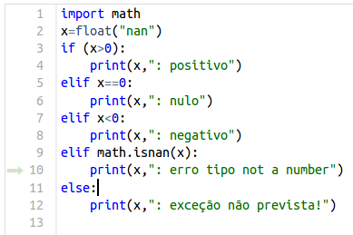
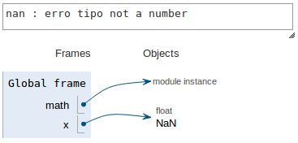
Exemplo

Slide 16
Referências principais
https://www.tutorialspoint.com/
python3/
python_basic_syntax.htm
https://stackoverflow.com/
search

Slide 17
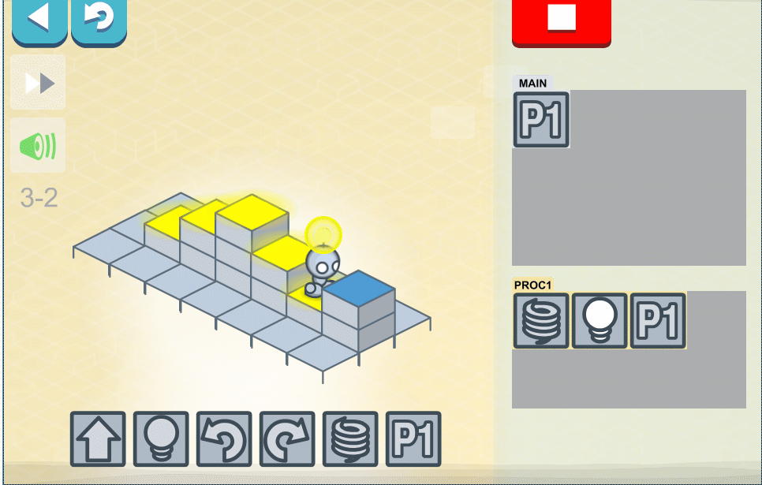
EXERCÍCIO DE lógica DE PROGRAMAÇÃO

Slide 18
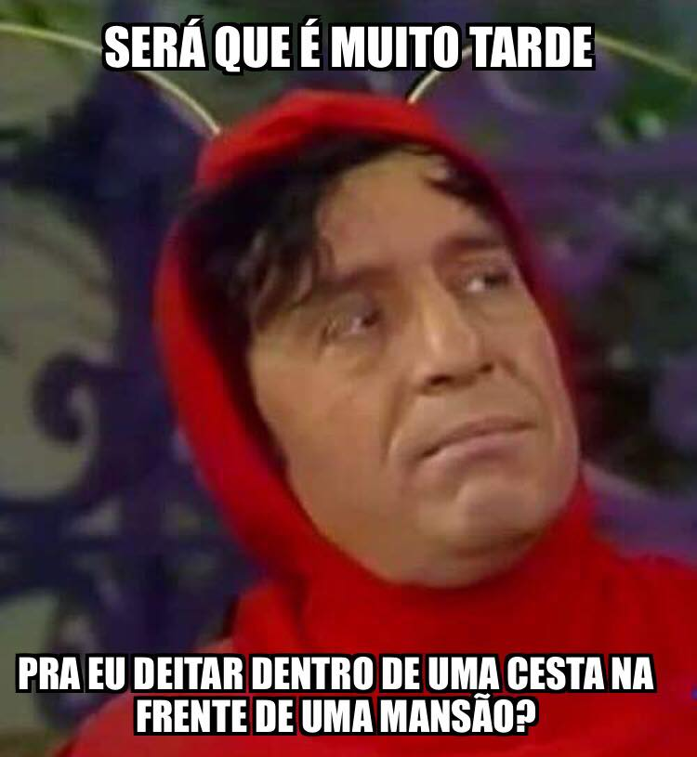
perguntas

